Slide 1
Mål 6 Kraftigt minskad klimatpåverkan Budskap till beslutsfattare
Alla kan blomstra / Bärkraft.ax

Slide 2
Målsätttning år 2030
Kraftigt minskad klimatpåverkan
80 % lägre växthusgasutsläpp jmf mot 2005 (inklusive skärgårdstrafiken men exklusive övrig sjötrafik)
50 % mindre växthusgasutsläpp från vägtrafiken jmf mot 2005
100 % av elanvändningen från fossilfria energikällor
Ingen fossil uppvärmning av byggnader

Slide 3
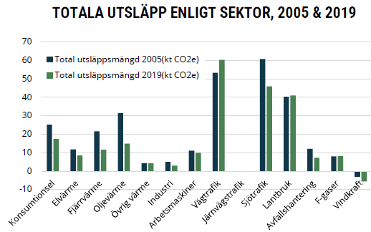
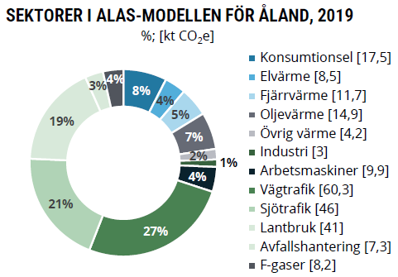
Nuläget
Vi vet hur det ligger till
hur mycket koldioxid släpps ut?
var kommer utsläppen ifrån?
vilka åtgärder finns till buds?
Grafer från Flexens utredning av Åland växthusgasutsläpp - slutrapport

Slide 4
Vad kan vi påverka?
Det finns tre kategorier:
Utsläpp vi kan påverka konkret
Utsläpp vi har svårt att påverka
Utsläpp som vi inte kan påverka med rimliga insatser
Fokusera på det vi kan påverka och det som ger mest för satsade resurser!

Slide 5
Vägtrafik
Största utsläppskällan

Slide 6
Vad kan vi påverka?
Konkreta åtgärder:
Lagstifta om rätt till laddning i flerfamiljshus i stil med Norge (morot och piska).
Elektrifiera kollektivtrafiken, Åland ligger på efterkälken.
Fortsatt stöd för laddstationer, planering och kombinerat med kollektivtrafik och för tunga fordon.
Stöd för inköp av tunga elfordon som demo, t.ex. sopbil, lastbil. Övervinn tröskeln att testa.
Stimulera att offentlig sektor köper elbilar, stöd för inköp av fordon eller för laddning?
Stöd för biobränslen eller E-bränslen till tunga fordon, arbetsmaskiner?

Slide 7
Sjötrafik
Skärgårdstrafiken

Slide 8
Vad kan vi påverka?
Konkreta åtgärder:
Få politisk samsyn i stora drag i alla fall.
Börja med mindre projekt såsom att elektrifiera linfärjor och eventuellt andra korta färjepass.
Huvudsaken är att man kommer igång!
Ersätt de äldsta fartygen med nyare (begagnade) och bränslesnålare fartyg om man inte kan enas om större insatser. Köper sig tid att enas & teknologiutveckling.
Ställ krav vid upphandlingar.

Slide 9
Sjötrafik
Övrig trafik

Slide 10
Vad har vi svårt att påverka? - Övrig sjötrafik
Konkreta åtgärder:
Möjliggör landström till fartygen i Mariehamn.
Fritidsbåtar
När ska man börja planera för laddning av fritidsbåtar? Har startat lite på västkusten i Sverige. Denna omställning kommer att ta tid
Svårt att påverka:
Begränsat med fossilfria bränslealternativ idag
Rederierna avgör utvecklingen i takt med lagstiftning och IMO.

Slide 11
Jordbruk
Skogsbruk, kolsänkor

Slide 12
Vad kan vi påverka?
Konkreta åtgärder:
Förebygg avskogning.
E-bränslen till arbetsmaskiner eller stöd till elektrifiering av dessa?
Uppgör en kolsänkestrategi för Åland, hur gör man det kostnadseffektivt?

Slide 13
Elektricitet
Elen blir allt mer utsläppsfri med tiden

Slide 14
Vad kan vi påverka?
Produktionen av elen på Åland är utsläppsfri (vind, sol & bio). Finns lite fossilt men det är mest testkörningar av reservkraft.
Kan köpa ursprungsgarantier och få all el förnybar, men kostar pengar och ändrar inte hur elen produceras. Både i Finland och i Sverige är över 90 % av elproduktionen fossilfri. Trenden i Norden är klar, det fossila fasas ut.
Offshore vindkraft på kommande.
Konkreta åtgärder:
Starkt elnät ger bra förutsättningar för mer lokal produktion, både i liten och i lite större skala. Ge förutsättningar för det.
Fortsätt arbeta med Sunnanvind och ge det tillräckliga resurser och håll tempot.
Krävs egentligen inte mer åtgärder just nu. Inte mer stöd till solceller.
Säkerställ snabba och smidiga tillståndsprocesser.
Stöd för ny teknologi kan övervägas, t.ex. styrning av energianvändning.

Slide 15
Oljeuppvärmning
Utfasning av olja borde ha hög prioritet

Slide 16
Vad kan vi påverka?
Utfasning av oljeuppvärmning ger tydligt minskade utsläpp.
Utred hur många oljepannor som finns. Rikta insatser till dessa.
Ge stöd för utfasning av oljepannor. Ger mycket större klimateffekt än t.ex. stöd till solceller.
Kombinera eventuellt stöd med ”gröna lån”, dvs förmånliga lån som LR kan borga för med lite längre löptid. Marknadsför via VVS-företagen.
Långsiktigt bra för fastighetsägarna också.

Slide 17
Vad kan vi påverka?
Fjärrvärmens utsläpp, hur påverka dessa?
Hänger på beslut hos Mariehamns Energi.
Utreder nytt biofjärrvärmeverk.
Tittar även på andra alternativ.

Slide 18
Övriga åtgärder

Slide 19
Vad kan vi påverka?
Andra åtgärder som kan vara lämpliga
Inrätta energirådgivning till konsumenter (även företag?)
Energieffektivisering och stöd kopplat till det.
Minska avfallet, befrämja återanvändning, cirkulära lösningar.
Utnyttja befintligt avfall lokalt?
Info om hållbart byggande, t.ex. demoprojekt som visas på webben från planering till färdigt hus inklusive info om valmöjligheter av åtgärder osv.
Digitalisering, tidningar, fakturor & annan digitalisering.

Slide 20
Vad vi har svårt att påverka?
Svårt att påverka
Flygtrafik, man kan försöka få elflyg till Åland när det blir aktuellt.
Initiativ taget, bra!

Slide 21
Alternativ sista slide
Här kan du sätta dina sociala medie-kanaler eller kontaktuppgifter.

